Slide 1

Пространство образовательных возможностей школьной библиотеки

Slide 2
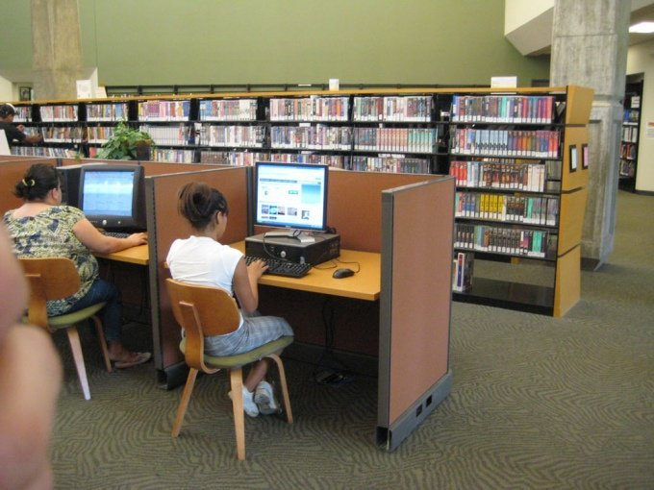
Библиотечно-информационный центр- как один из путей создания информационного пространства
Центр учебного процесса
Площадка для инноваций

Slide 3
ФГОС
«Обеспечение широкого, постоянного и устойчивого доступа для всех участников образовательного процесса к любой информации, связанной с реализацией основной образовательной программой, достижением планируемых результатов, организацией образовательного процесса и условиями его осуществления…»

Slide 4
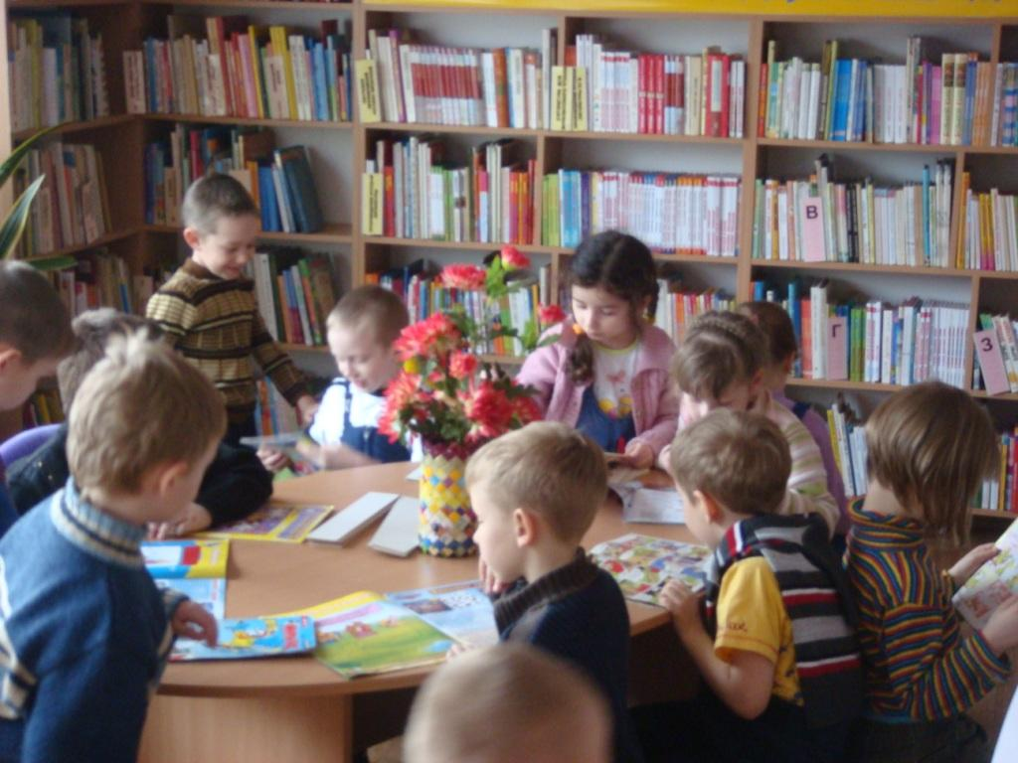
Основная деятельность информационно-библиотечного центра как раз и направляется на информационное обеспечение образовательного процесса, а также на развитие читательского интереса учащихся.

Slide 5
Информационно-образовательная деятельность школьных библиотек реализует право ребенка на информацию и образование и защищает его права в условиях глобальной информатизации общества, позволяет уберечь несформировавшуюся окончательно личность от недостоверной, вредной и агрессивной информации. Приоритетным для школьной библиотеки, безусловно, является информационное сопровождение учебных программ.

Slide 6
Основные направления
информационно-библиографическое обеспечение учебно-воспитательного процесса;
развитие творческого потенциала личности школьника средствами приобщения к чтению, показывая на внеклассных мероприятиях привлекательность имиджа читающего человека;
активизация интеллектуальных способностей детей с ограниченными возможностями, коррекция их поведения и социальной адаптации через общение с книгой;

Slide 7
Основные направления
приобщение учащихся к использованию компьютера для получения новых знаний;
обучение приёмам самостоятельной работы с книгой, поиска информации на электронных носителях, навыков пользователя всесторонними знаниями.

Slide 8
Хотелось бы отметить как меняется парадигма информационно-образовательного пространства. Если несколько лет назад это была достаточно закрытая среда, обеспечивающая деятельность конкретного учреждения своими «внутренними» силами, то теперь картина меняется. Современные культурные и организационные формы информационного взаимодействия при условии соответствующей компетентности участников учебного процесса раздвигают границы образовательного пространства, оно начинает существовать «вне стен», что способствует его глобализации, обогащает, а, следовательно, положительно влияет на образовательный результат конкретного субъекта образовательной системы.

Slide 9
И метапредметным ядром такого информационного пространства объективно должен стать информационно-библиотечный центр. Здесь мы видим ШИБЦ в центре образовательного процесса обеспечивающим и координирующим взаимодействие, сотрудничество всех участников образовательного процесса (педагогов, учеников, родителей) в рамках основных образовательных программ, координирующим, развивающим внутришкольное образовательное сообщество.

Slide 10
В арсенале ШИБЦ мы видим современные ИКТ и Интернет-практики, повышающие качество образовательного процесса в целом, но, в первую очередь, способствующие формированию информационной культуры через соответствующие виды деятельности будущих активных участников информационного общества. Здесь специалисты ШИБЦ выступают как основные «проводники» современных технологий, консультанты педагогического коллектива и родителей, незаменимые помощники для ученика, «вооруженные» современными технологиями и методами работы.

Slide 11
На современном этапе ИБЦ - является одним из условий реализации федеральных государственных образовательных стандартов через обеспечение:
Учебниками и (или) учебниками с электронными приложениями;
Учебно-методической литературой;
Доступа обучающихся к информационным ресурсам;
Участие в их духовно-нравственном воспитании, профориентации, социализации.

Slide 12
Администрация
школы
Педагоги:
Учителя-предметники
Классные руководители
Обучающиеся – главная целевая группа пользователей библиотеки.
Работа с одаренными детьми и детьми с особыми возможностями здоровья
Школьный информационно-библиотечный центр
Педагог-библиотекарь
(самообразование)
Родители

Slide 13
Обучающиеся
Обучающиеся – главная целевая группа пользователей библиотеки;
Организация работы с одаренными детьми и детьми с особыми возможностями здоровья;
Обучение информационной грамотности;
Организация информационно- поисковой и исследовательской деятельности;
Проектная деятельность.

Slide 14
Сегодня достижение качественно нового уровня библиотечно-информационного обеспечения в школах связывается с внедрением новых информационных и телекоммуникационных технологий в деятельность каждой библиотеки (электронные каталоги, автоматизированные библиотечно-информационные системы и т. п.). В этих условиях нарастает процесс интеграции традиционных и инновационных методов (способов) библиотечно-информационного обслуживания.

Slide 15
Вхождение человеческой цивилизации в эпоху информационного общества, невиданные темпы роста информационных технологий, коренные изменения, происходящие в последующие годы в школьном образовании, - все эти факторы обусловили необходимость формирования особой культуры - информационной культуры личности. «Понятие «информационная культура» включает в себя успехи традиционной библиотечно-библиографической культуры, сочетающейся с культурой новой информационной цивилизации, базирующейся на достижениях «информационных технологий».

Slide 16
Администрация школы
Мониторинг обеспеченности образовательного процесса учебниками и учебными пособиями, дополнительными материалами;
Составление рекомендаций по УМК
Педсоветы (Выставки и обзоры)

Slide 17
Педагоги
Методическая помощь педагогам;
Развитие информационных навыков;
Подборка материалов по всем вопросам
Работа с молодыми учителями;
Совместно с классными руководителями анализ круга чтения и читательской активности обучающихся;
Создание информационных бюллетеней учебного и учебно-методических новинок.

Slide 18
Родители
Рекомендательные списки литературы;
Родительские собрания о роли и пользе чтению;
Как привлечь любовь к чтению и библиотеке;
Совместное проведение мероприятий о семейном чтении.

Slide 19
Педагог-библиотекарь
(Самообразование)
Внеурочная деятельность;
Изучение возможностей ИКТ-технологий (буктреллеры, сайты,блоги)
Участие в конкурсах профессионального мастерства;
Участие в конкурсах, интернет -проектах, семинарах, конференциях;
Обмен опытом;
Наставническая работа(Школа молодого библиотекаря).

Slide 20
В условиях непрерывного расширения информационного пространства на школьных библиотекарей возлагается функция обучения школьников и учителей навыкам работы с информацией, что выдвигает необходимость постоянного повышения квалификации и профессионального роста.

Slide 21
Корпорация и интеграция деятельности школьной библиотеки с различными партнерами
Переход библиотеки к корпоративному сотрудничеству позволит более рационально использовать имеющиеся ресурсы и существенно расширить круг профессиональных связей. Корпоративные проекты и сотрудничество приведут к единению технологических, технических, информационных и других средств в целях создания новых и эффективного использования уже имеющихся информационных ресурсов.

Slide 22
Взаимодействие с другими библиотеками
Другие ИБЦ образовательных организаций
Детские библиотеки города;
Взаимовыгодное сотрудничество с публичными библиотеками города;
Музыкальными школами; т.д.

Slide 23
Совместная коллективная деятельность всех участников образовательного процесса приводит к качеству образовательных услуг, оказанию помощи детям в социальной адаптации и формированию у них социальной компетентности на доступном им возрастном уровне.

Slide 24
Все это говорит о том, что образовательное пространство можно расширить и сделать более полным, лаконичным только при дружном взаимодействии всех участников образовательного процесса.

Slide 25

В любых делах, при максимуме сложности,
Подход к проблеме все-таки – один.
Желание – это множество возможностей,
А не желание – тысяча причин…
Э.Асадов.

